Slide 1
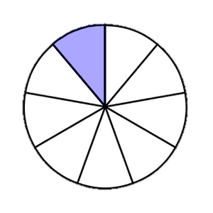
DELI CELOTE - računaNJE Z DELI celote

Slide 2
KAJ NAM POVE ULOMEK?
KAKŠNI MORAJO BITI DELI CELOTE?
Ulomek nam pove
NA KOLIKO DELOV JE RAZDELJENA CELOTA
in
KOLIKO DELOV CELOTE JE OZNAČENIH.
Deli celote morajo biti vedno ENAKI.

Slide 3
kako izračunamo del celote , če poznamo celoto?
Mama ima v košari 10 jabolk. Za pripravo sladice je porabila polovico jabolk.
Koliko jabolk je porabila?
POLOVICA
Matematično račun zapišemo tako:
1 2
od 10 =
Preberemo: ENA POLOVICA OD DESET JE ENAKO …

Slide 4
… izračunamo s pomočjo DELJENJA.
5
, ker je 10 : 2 = 5
1 2
od 10 =
:
DELIM
ODGOVOR: Mama je za pripravo sladice porabila 5 jabolk.
ČISTO LAHKO, KAJNE?! ☺

Slide 5
Kako izračunamo celoto, če poznamo del celote?
V skodelici je 10 lešnikov, kar je polovica vseh lešnikov.
Koliko je VSEH lešnikov?
Matematično račun zapišemo tako:
1 2
od _____ = 10
Preberemo: ENA POLOVICA OD KOLIKO JE ENAKO 10 …

Slide 6
… izračunamo s pomočjo MNOŽENJA.
20
, ker je 10 ∙ 2 = 20
1 2
od ____ = 10
∙
MNOŽIM
ODGOVOR: Vseh lešnikov je 20.
TEŽKO?
AH, KJE PA! ☺

Slide 7
RAČUNANJE
Z DELI CELOTE
Računanje CELOTE,
če je znan del celote
Računanje
DELA CELOTE, če je znana celota
1/6 od 60 = ____, ker je
1/6 od 60 = ____, ker je
1/6 od 60 = ____, ker je
1/6 od 6 = ____, ker je 6:6=1
ZAPIS
V ZVEZEK
2
21
1 3
od 6 = ___
, ker je 6 : 3 = 2
1 7
od ____ = 3
, ker je 3 ∙ 7 = 20

Slide 8
NALOGE V DZ.
Reši naloge v delovnem zvezku od strani 58 do 65.
Če česa ne boš znal/-a, vprašaj učiteljico.
ŽELIM TI VELIKO USPEHA PRI REŠEVANJU.
Dodatne naloge za ponavljanje in utrjevanje:
Deli celote (interaktivne-vaje.si)

